Slide 1


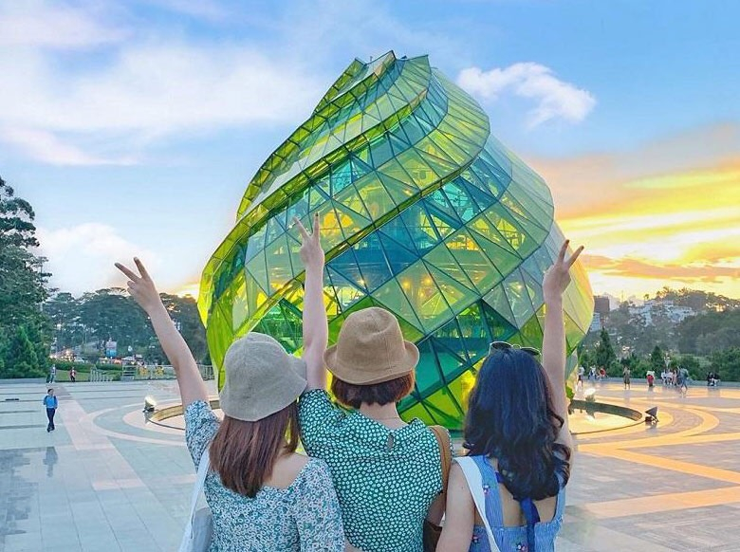
Đường lên bát ngát thông reo.
Ở đâu thung lũng, tình yêu sương mờ.
Notes:
Giáo án của Thảo Nguyên 0979818956

Slide 2
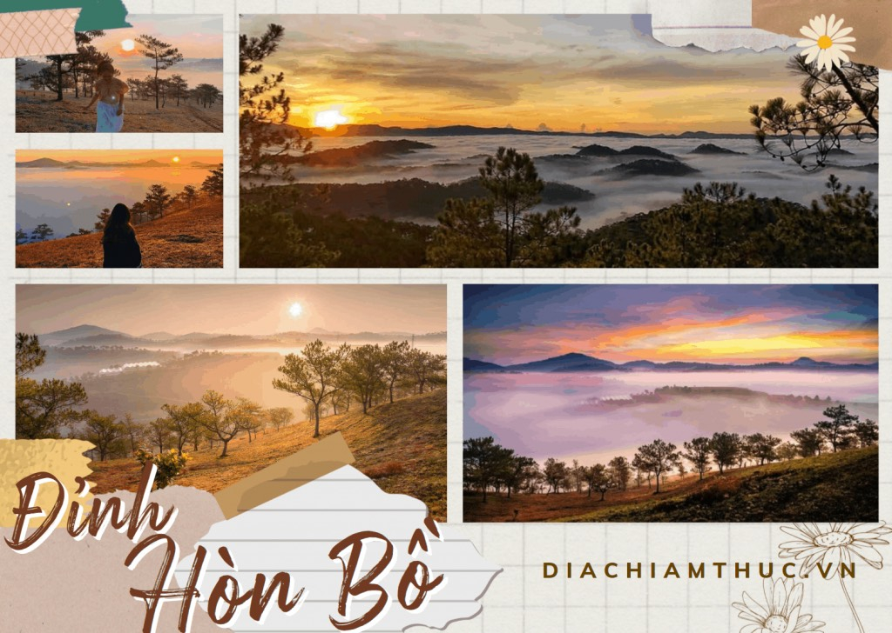



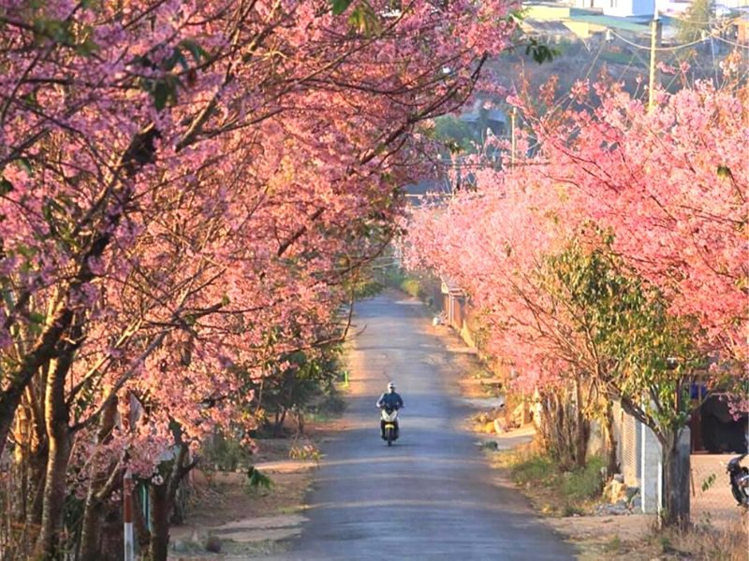

Notes:
Giáo án của Thảo Nguyên 0979818956

Slide 3

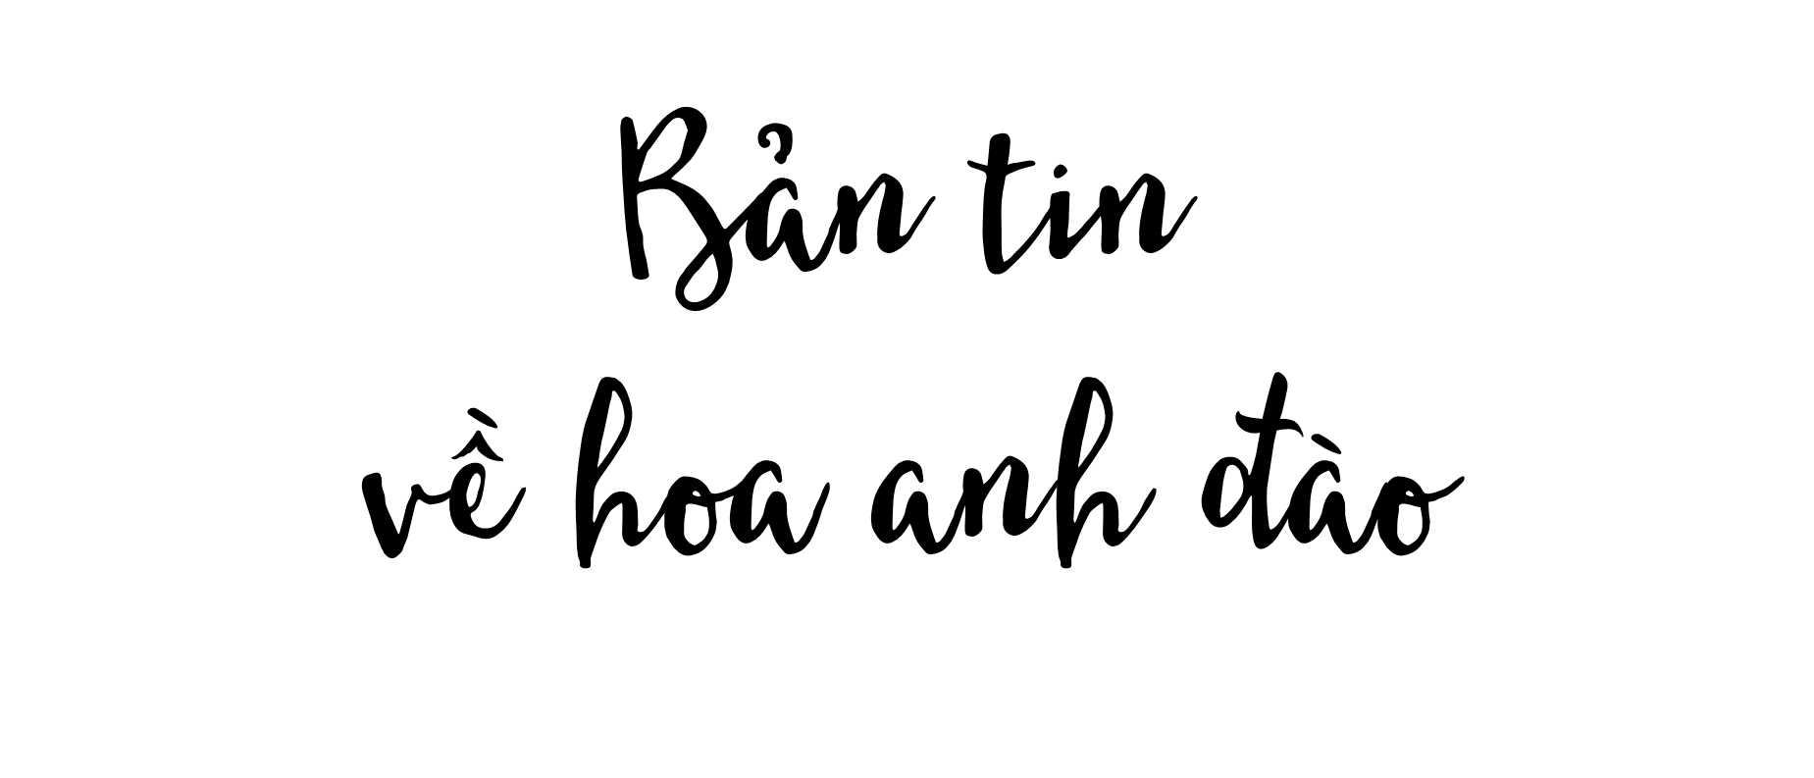
- Nguyễn Vĩnh Nguyên-
Notes:
Giáo án của Thảo Nguyên 0979818956

Slide 4


Notes:
Giáo án của Thảo Nguyên 0979818956

Slide 5

1. Đọc- chú thích
a. Đọc
- GV gọi 2 học sinh đọc văn bản
- Giọng đọc: rõ ràng, rành mạch, chú ý nhấn giọng, ngắt nghỉ khi gặp những câu dài, đầy tính biểu cảm
Notes:
Giáo án của Thảo Nguyên 0979818956

Slide 6


1. Đọc- chú thích
b, Chú thích
- Kí giả: người viết báo, nhà báo
- Viễn mơ: mơ mộng, xa thực tế
- Thiết thân: có mối quan hệ thân thiết về mặt lợi ích đối với bản thân đối tượng được nhắc tới
- Sốc hoa: ý nói bị bất ngờ lớn trước bản tin về hoa…
- Anh bạn thiết: anh bạn thân thiết
- Cách thế: cách
Notes:
Giáo án của Thảo Nguyên 0979818956

Slide 7






2. Tìm hiểu chung
a. Tác giả
- Nguyễn Vĩnh Nguyên (1979), quê ở Ninh Thuận
- Ông là nhà thơ, nhà văn, nhà báo, tác giả của nhiều cuốn sách về Đà Lạt
- Sáng tác tiêu biểu: Với Đà Lạt ai cũng là lữ khách, Đà Lạt một thời hương xa, Thành phố những lục địa bay…
Notes:
Giáo án của Thảo Nguyên 0979818956

Slide 8



Notes:
Giáo án của Thảo Nguyên 0979818956

Slide 9

2. Tìm hiểu chung
b. Tác phẩm
- Xuất xứ: Trích ra từ cuốn sách Với Đà Lạt ai cũng là lữ khách. Đưa ra những cảm nhận, hoài niệm của tác giả về xứ sở sương mù Đà Lạt, những kiếp người lặng lẽ sống, nhưng vẫn có khát vọng mãnh liệt
- Thể loại: Tản văn
- PTBĐ: kết hợp tự sự, miêu tả, bình luận
Notes:
Giáo án của Thảo Nguyên 0979818956

Slide 10

Bố cục
+ Phần 1: Câu mở đầu và 2 đoạn tiếp đó
→ Giới thiệu về người bạn kí giả với những bản tin về hoa anh đào
+ Phần 2: Ba đoạn kế tiếp
→ Cảm nhận và hình dung về tình thế khó xử của người viết tin.
+ Phần 3: còn lại
→ Suy ngẫm từ những bản tin về hoa
Notes:
Giáo án của Thảo Nguyên 0979818956

Slide 11

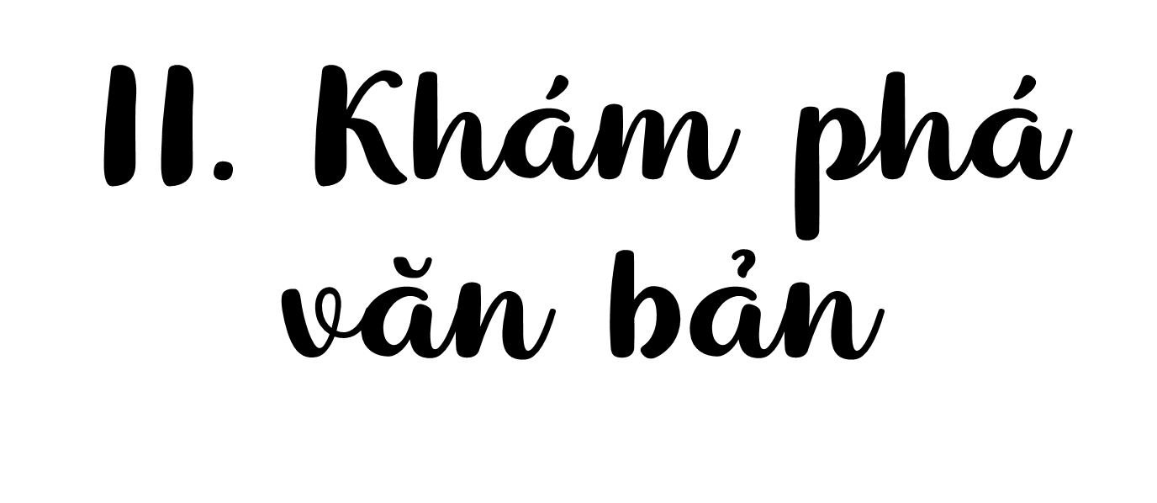
Notes:
Giáo án của Thảo Nguyên 0979818956

Slide 12


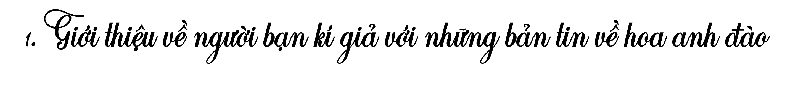
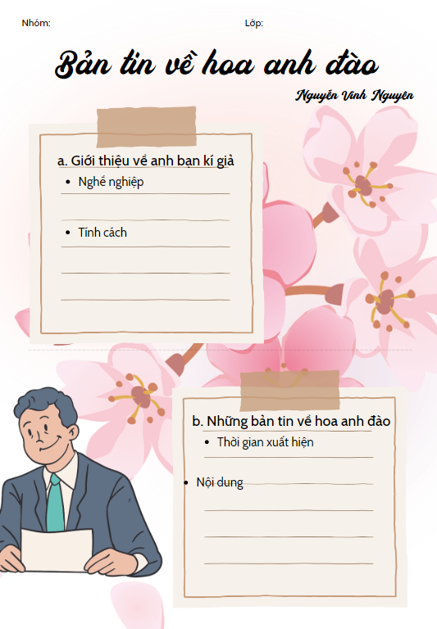

- Gv phát phiếu học tập cho học sinh
- Hình thức: làm việc theo cặp đôi
- Thời gian: 7 phút
Notes:
Giáo án của Thảo Nguyên 0979818956

Slide 13

a. Giới thiệu về anh bạn kí giả
- Nghề nghiệp: kí giả ở Đà Lạt
- Tính cách:
+ Trách nhiệm và sự dấn thân → đóng góp nhiều điều cho những việc lớn của thành phố
+ Có những phóng sự điều tra gay cấn, những kí sự đường xa đầy phiêu lưu.
+ Những tiếng nói phản biện xã hội từ hiện trường đời sống.
+ Bản tin về hoa anh đào xuất hiện đều đặn khi Đà Lạt giao mùa
→ Xuất hiện gián tiếp qua lời giới thiệu của anh bạn thân
Notes:
Giáo án của Thảo Nguyên 0979818956

Slide 14
b. Những bản tin về hoa anh đào
- Thời gian: xuất hiện trên tờ báo T, mỗi năm một lần, vào tháng Chạp.
- Nội dung bản tin thay đổi theo từng năm:
+ Viết như bài thơ với niềm hứng khởi, hân hoan báo tin rằng hoa sẽ nở rộ vào tháng tới, trên những con dốc, ngọn đồi.
+ Có năm bản tin dự báo hoa sẽ đến muộn và chóng tàn vì thời tiết bất lợi.
+ Có năm chỉ nói về một vài gốc đào cổ thụ vừa bị người ta đốn hạ.
Notes:
Giáo án của Thảo Nguyên 0979818956

Slide 15
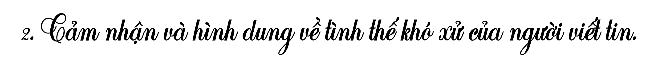

- Những khó khăn đầu tiên của người bạn tác giả khi mới viết một bản tin lạ
+ Người viết tin không biết nên bắt đầu từ đâu
+ Anh vẫn đưa ra quyết định: phải làm cho hoa anh đào bình đẳng với các bản tin khác trên đời.
Notes:
Giáo án của Thảo Nguyên 0979818956

Slide 16

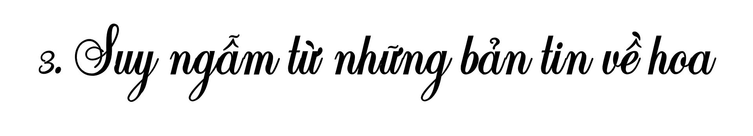
- Suy nghĩ của tác giả về bản tin
+ Việc bản tin mỗi năm xuất hiện một lần theo tác giả vô cùng ý nghĩa
+ Ý nghĩa tư duy trong nghề làm báo
+ Bản tin mang đến sức lan tỏa lớn đến mọi người
+ Tác giả muốn trong tương lai có nhiều bản tin về hoa tiếp theo
+ Mong muốn những bản tin rối rắm của xã hội bằng các bản tin về các loài hoa
- Tâm hồn của con người sẽ được thanh lọc, thoải mái hơn
Notes:
Giáo án của Thảo Nguyên 0979818956

Slide 17


Notes:
Giáo án của Thảo Nguyên 0979818956

Slide 18



1. Nghệ thuật
- Lời văn nhẹ nhàng, tinh tế, tình cảm, giàu hình ảnh.
- Câu văn giàu cảm xúc, lột tả được hết diễn biến tâm lí của tác giả.
- Dẫn chứng, liên hệ phong phú cuốn hút người đọc
2. Nội dung
- Tác phẩm đã cho người đọc thấy được tình yêu lớn lao của tác giả đối với hoa đào Đà Lạt.
- Qua bài viết, người đọc cảm nhận được vẻ đẹp, hồn cốt của hoa đào mà nâng niu, trân trọng sắc đẹp của tự nhiên hơn.
Notes:
Giáo án của Thảo Nguyên 0979818956

Slide 19


- Qua hình ảnh hoa anh đào
+ Biết nâng niu vẻ đẹp từ thiên nhiên
+ Biết điều chỉnh thái độ sống, cách sống để tìm được niềm hạnh phúc trong sự giao hòa với tạo vật.
- Qua nghề nghiệp báo chí: cần có những thay đổi tích cực trong cách chọn và đưa thông tin tới độc giả.
Notes:
Giáo án của Thảo Nguyên 0979818956

Slide 20

Nhóm 1: sưu tầm những bài thơ về hoa anh đào
Nhóm 2: sưu tầm những bài hát về hoa anh đào
Nhóm 3: sưu tầm những đồ dùng, vật dụng được làm từ hoa anh đào
Nhóm 4: viết đoạn văn (7-10) câu nêu cảm nhận của em sau khi học xong văn bản «Bản tin về hoa anh đào»
Notes:
Giáo viên chia lớp thành 4 nhóm và mỗi nhóm cử đại diện lên bốc thăm yêu cầu

Slide 21
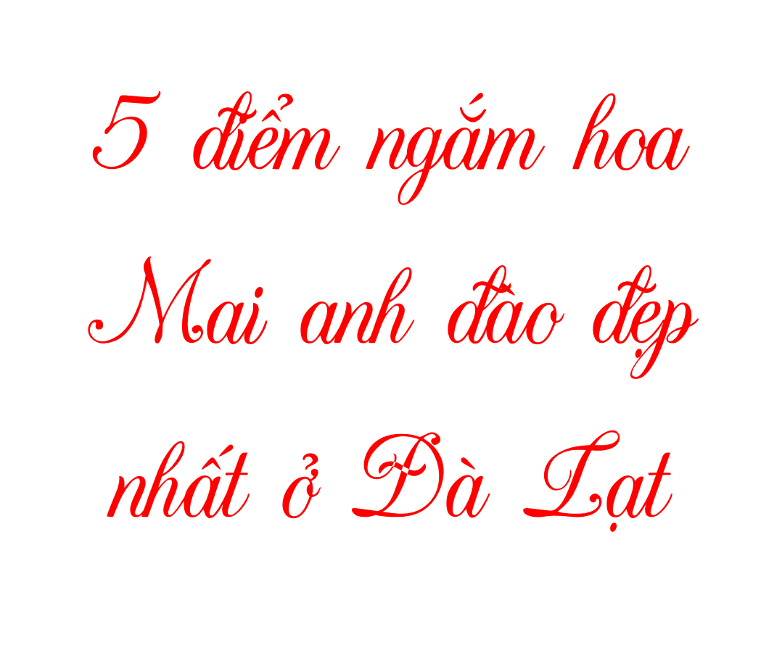
Notes:
Giáo án của Thảo Nguyên 0979818956

Slide 22
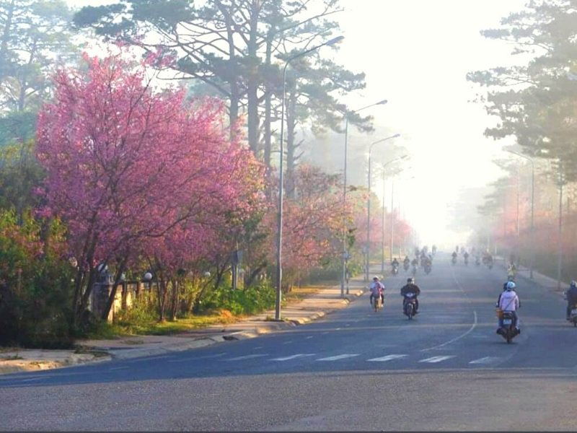
Đường hoa mai anh đào – Trần Hưng Đạo
Notes:
Giáo án của Thảo Nguyên 0979818956

Slide 23
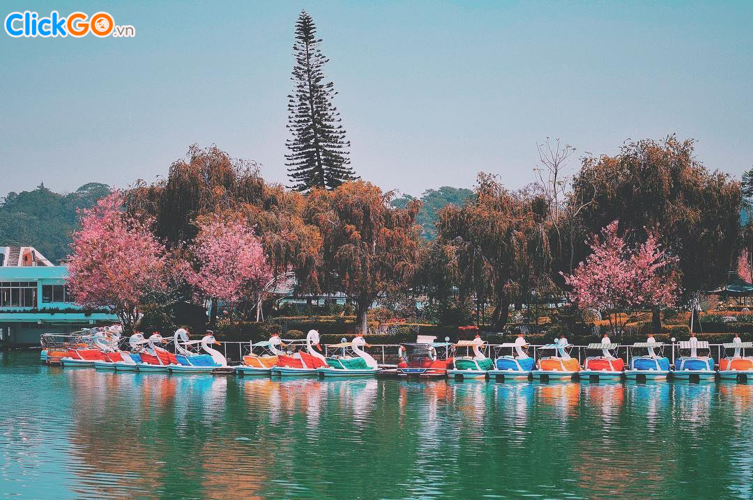
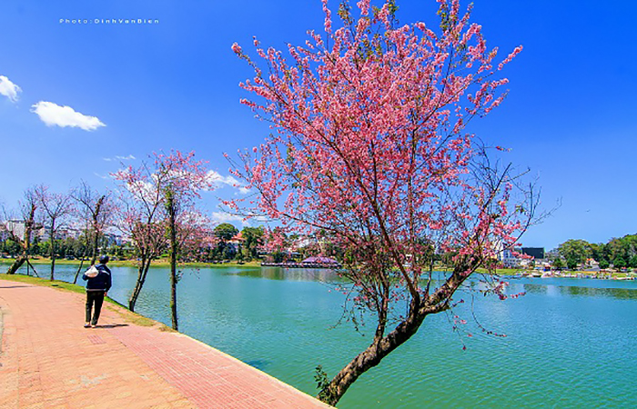
Mai anh đào quanh hồ Xuân Hương
Notes:
Giáo án của Thảo Nguyên 0979818956

Slide 24
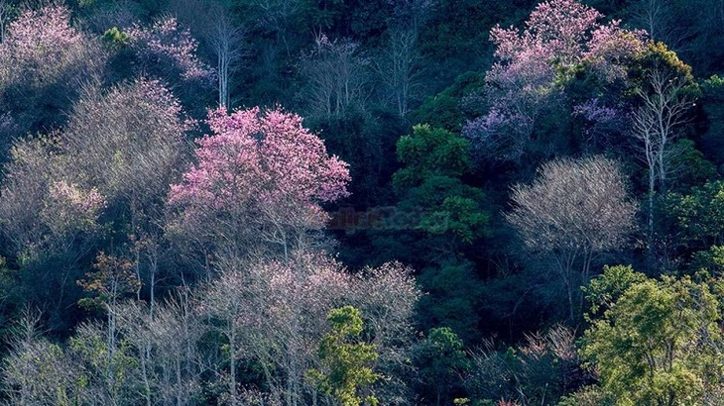
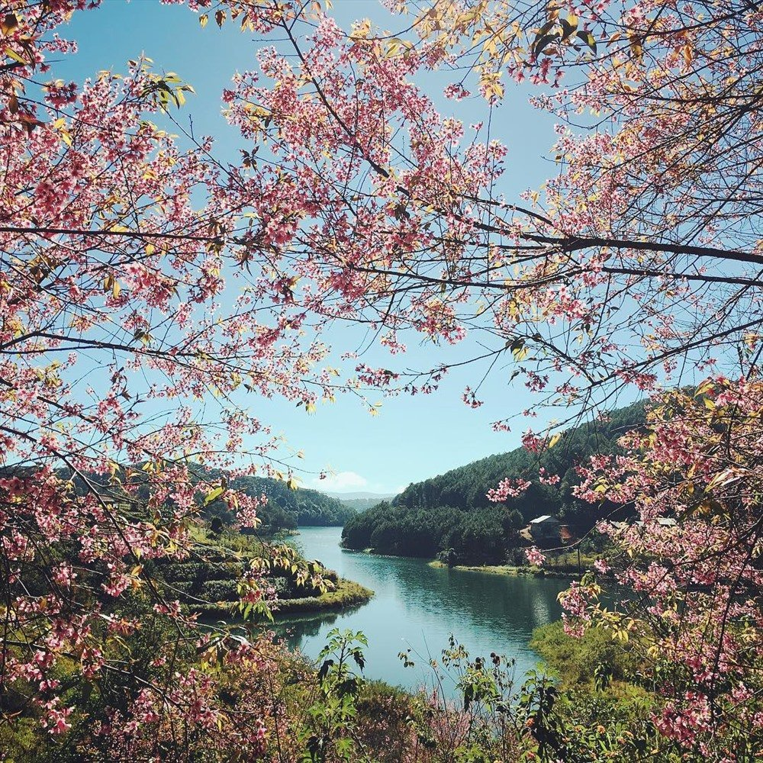
Rừng mai đào Hồ Tuyền Lâm
Notes:
Giáo án của Thảo Nguyên 0979818956

Slide 25
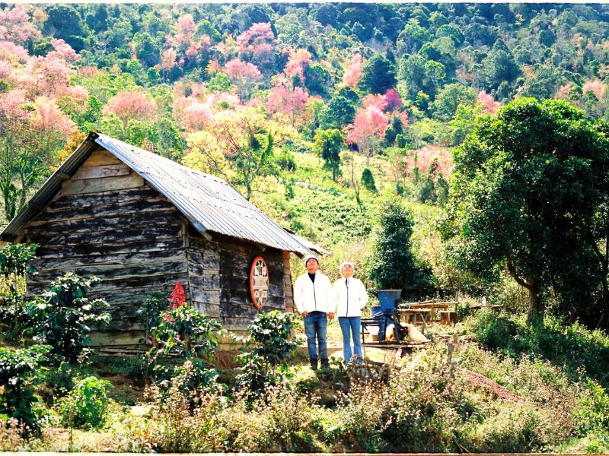
Mộng nguyên Đào Đà Lạt
Notes:
Giáo án của Thảo Nguyên 0979818956

Slide 26
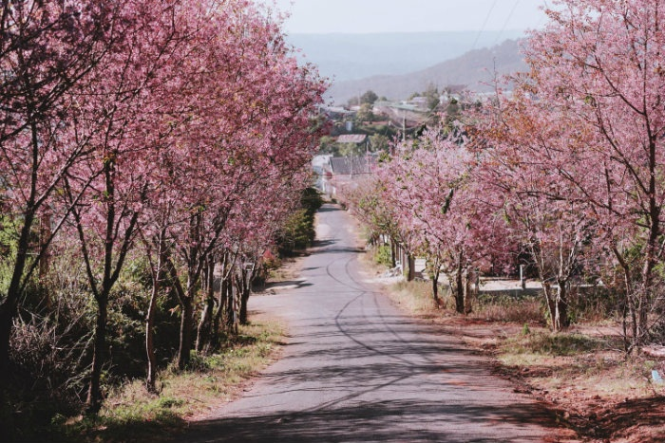
Đường mai anh đào dốc Đa Quý
Notes:
Giáo án của Thảo Nguyên 0979818956

